Slide 1


Microsoft Flow y Azure Logic Apps

Slide 2

Ferran Chopo Garcia
IT Consultant & Trainer
@fchopo
#Freelance #Office 365 #SharePoint #Basket #Music

Slide 3



Gràcies!

Slide 4
Microsoft Flow

Slide 5
Microsoft Flow
Automatización de tareas, integración de aplicaciones, aprobaciones.
Dirigido al Citizen Developer.
“A citizen developer is a user who creates new business applications for consumption by others using development and runtime environments sanctioned by corporate IT.” - Gartner
Incluido en Office 365 y Dynamics 365.
3 tipo de flujos:
Planificados: Se ejecutan en una fecha y hora específica.
Automatizados: Se ejecutan a partir de eventos en nuestros datos.
Instantáneos: Se ejecutan a partir de la acción de una persona (pulsar un botón en una app, por ejemplo).

Slide 6
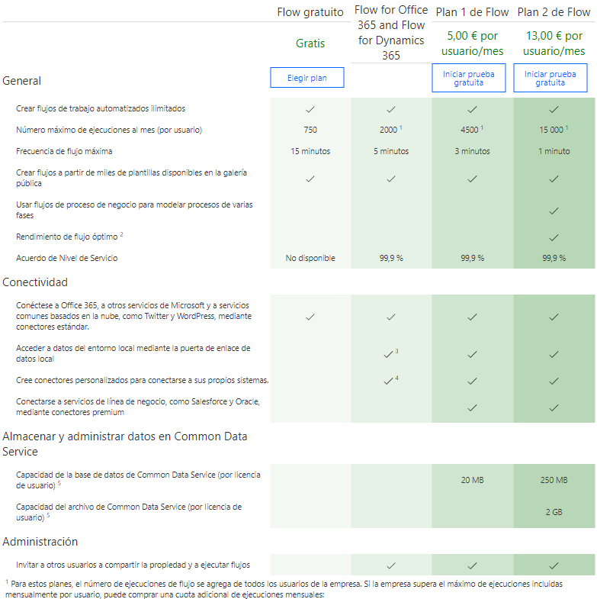
Microsoft Flow
Distintos planes según necesidades.
¡Pagamos según el número de ejecuciones de nuestra app!

Slide 7

Demo

Slide 8
Azure Logic Apps

Slide 9
Azure Logic Apps
Automatización de tareas, integración de aplicaciones, mensajería empresarial.
Dirigido a Usuario de TI.
Necesitamos una suscripción de Azure.
2 tipo de flujos:
Planificados: Se ejecutan en una fecha y hora específica.
Automatizados: Se ejecutan a partir de eventos en nuestros datos.

Slide 10
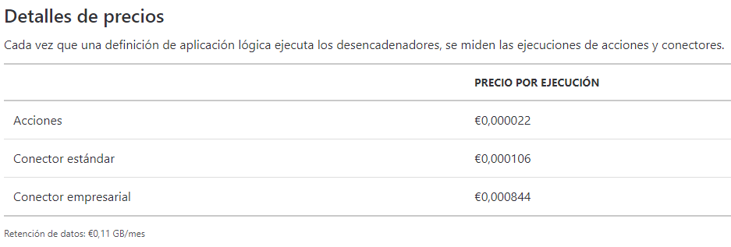
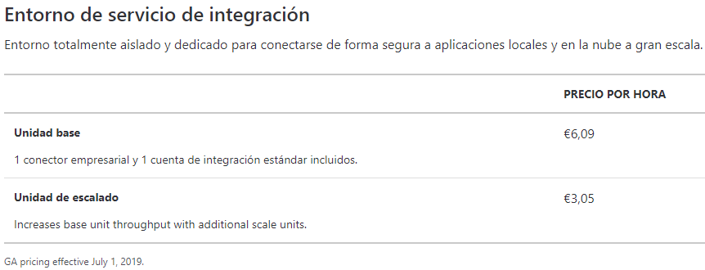
Azure Logic Apps
Existen 2 modelos
Consumption pricing model:
Las apps se ejecutan en un espacio “público” o “global”.
Pagamos según las acciones y conectores que usa nuestra app.
Fixed pricing model:
Un Integrated Service Environment (ISE) proporciona un espacio privado, aislado y dedicado.
Pagamos un precio fijo mensual si usamos las acciones y conectores Standard.

Slide 11

Demo
Consumption Pricing

Slide 12
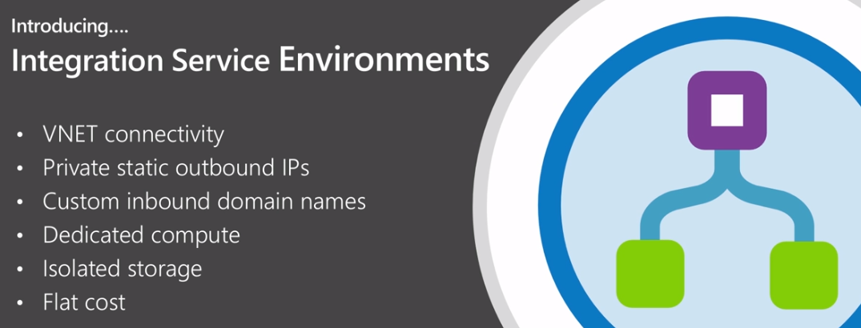
Azure Logic Apps – Integrated Service Environment
https://docs.microsoft.com/en-us/azure/connectors/apis-list?toc=%2fazure%2flogic-apps%2ftoc.json

Slide 13
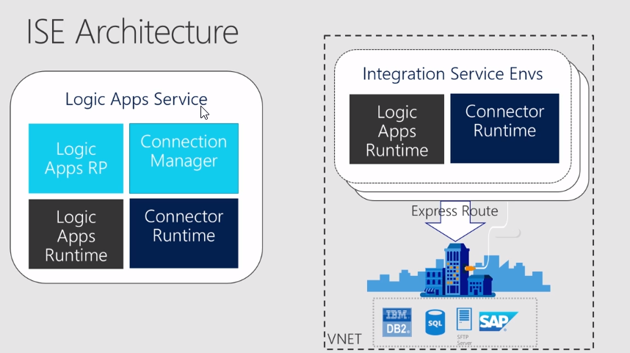
Azure Logic Apps – Integrated Service Environment
https://docs.microsoft.com/en-us/azure/connectors/apis-list?toc=%2fazure%2flogic-apps%2ftoc.json

Slide 14
Demo
Integrated Service Environment (Fixed pricing)

Slide 15
Flow vs Logic Apps

Slide 16
Flow vs Azure Logic Apps
Funcionalidad | Flow | Logic Apps
App móvil (botón) | P | O
Aprobaciones | P | O
Blockchain | P | O
Creación de apps con Visio | P | O
Ejecución de código Javascript | O | P
Integración con Forms | P | P
Redes Sociales | P | P
Sincronización con OneDrive, DropBox, Box, ... | P | P
Uso de ficheros XML | O | P
Uso de formatos de fichero EDI | O | P

Slide 17
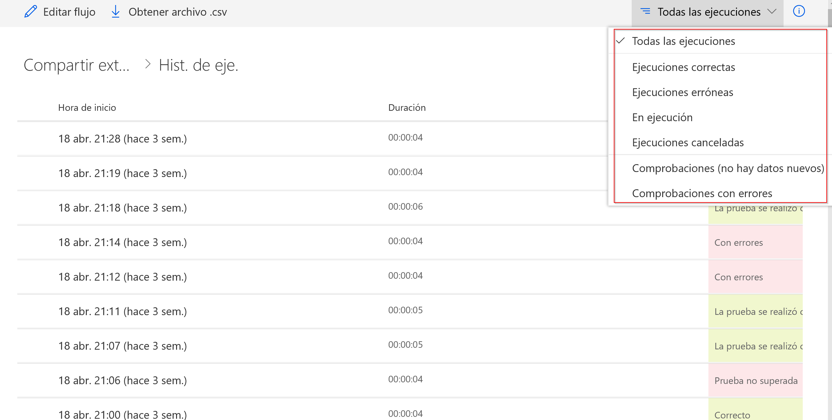
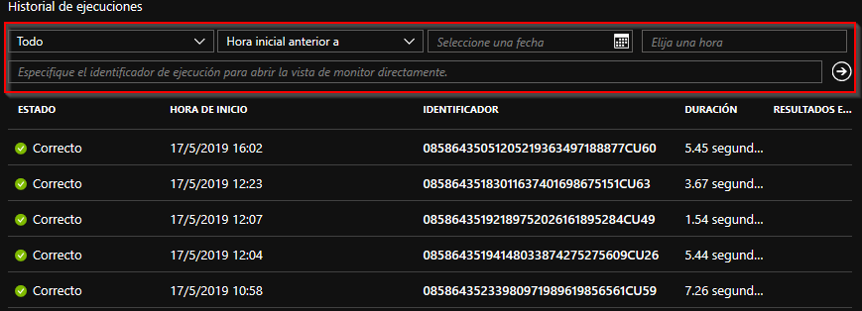
Flow vs Azure Logic Apps - Monitorización
Flow
Logic Apps

Slide 18
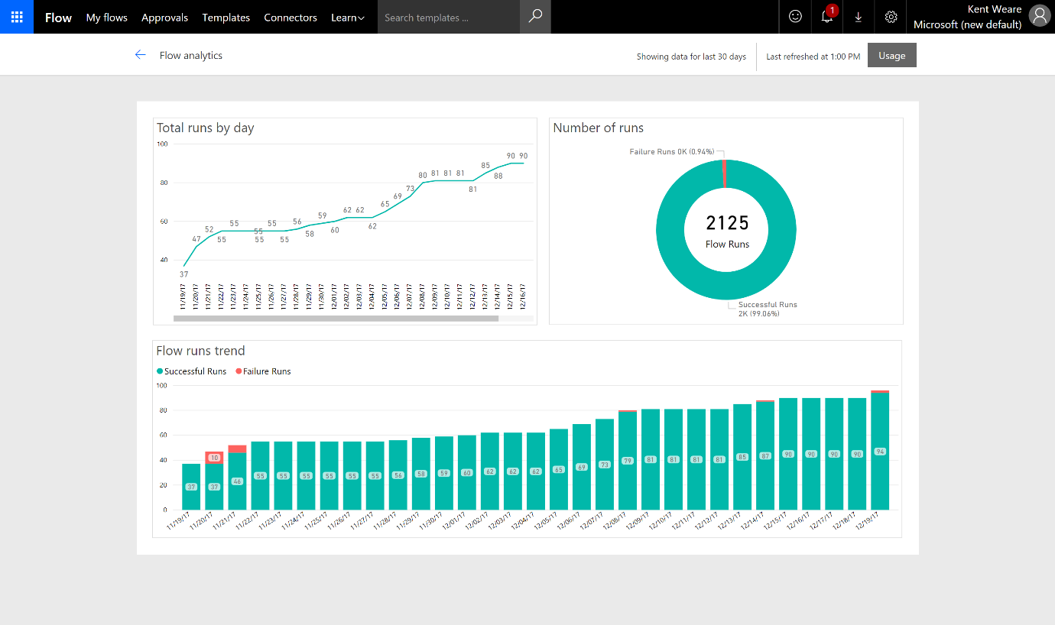
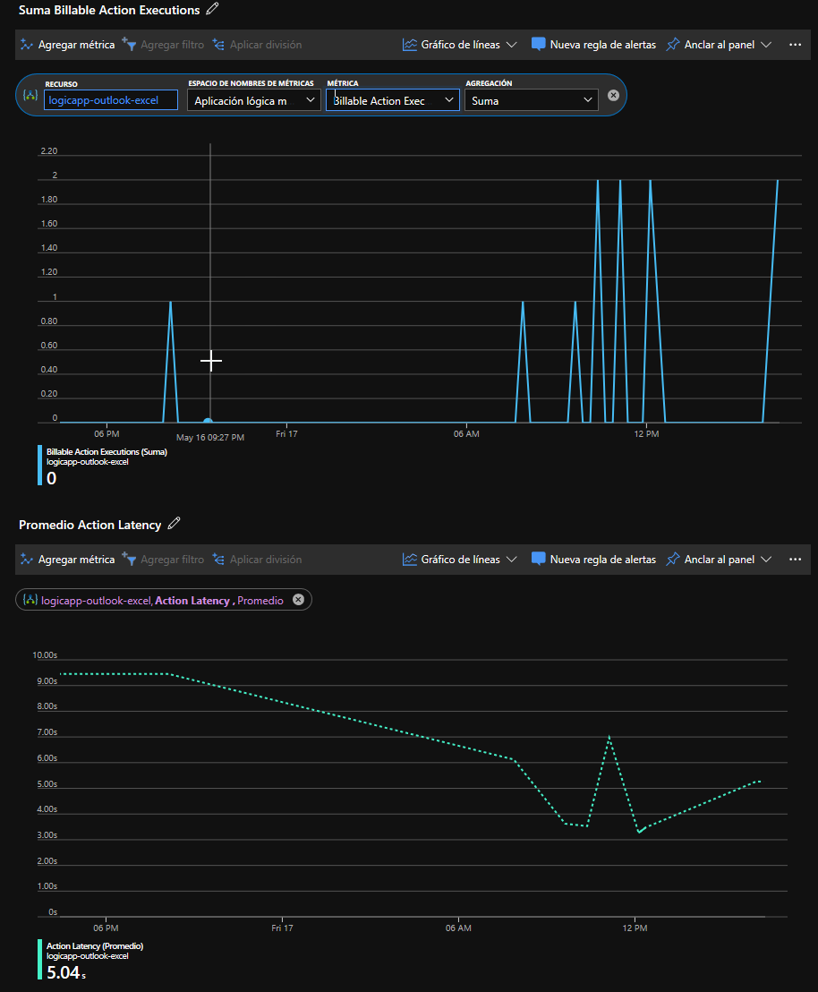
Flow vs Azure Logic Apps - Monitorización
Flow Plan 2
Logic Apps

Slide 19
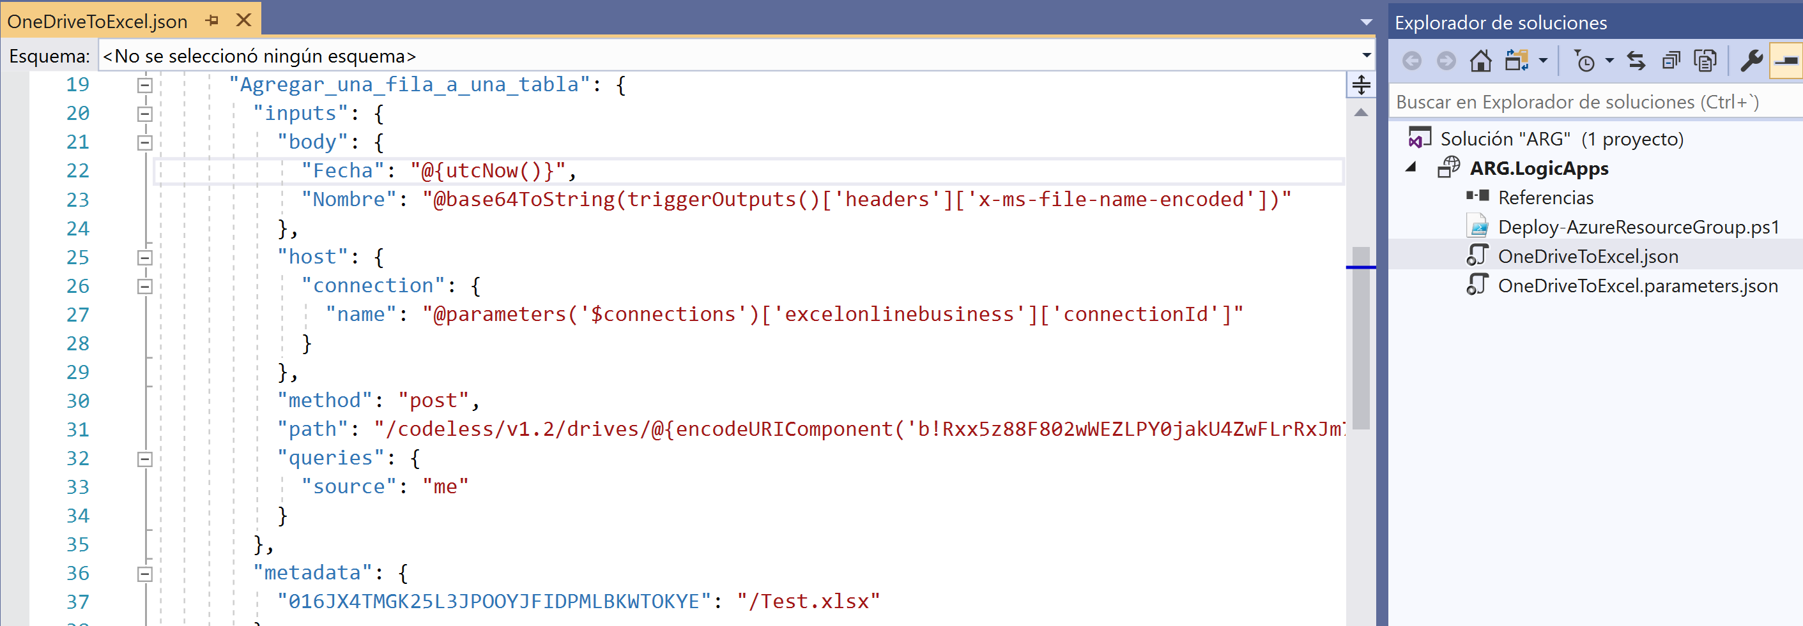
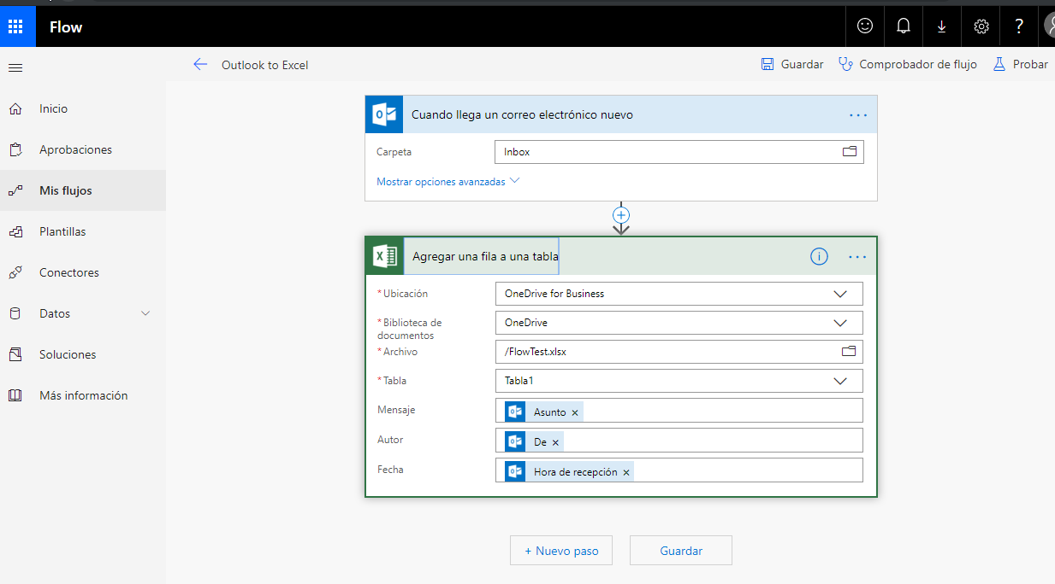
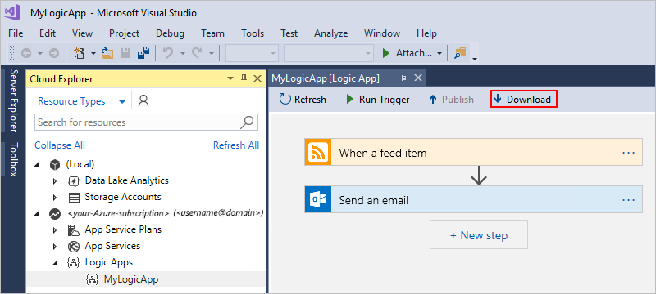
Flow vs Azure Logic Apps - Desarrollo
Flow
Logic Apps

Slide 20
Conclusiones

Slide 21
Conclusiones
Flow
Tenemos una suscripción de Office 365 y/o Dynamics 365, pero no de Azure.
Necesitamos poder usar flujos de aprobación.
Necesitamos poder ejecutar una app desde el teléfono móvil.
No necesitamos usar acciones complejas de integración (EDI o XML).
No tenemos conocimiento de desarrollo o éste es muy básico.
No necesitamos control de código fuente y versionado.
No necesitamos monitorización avanzada.
Logic Apps
Tenemos una suscripción de Azure.
Queremos usar una experiencia de desarrollo con Visual Studio.
Necesitamos desarrollar Apps con cierta complejidad, así como trabajar con EDI o XML.
Necesitamos control sobre el código fuente y las versiones de nuestra App.
Necesitamos capacidades avanzadas de monitorización.

Slide 22
Gràcies!

Slide 23
Ápendice

Slide 24
Referencias
Logic apps pricing: https://docs.microsoft.com/es-es/azure/logic-apps/logic-apps-pricing
Manage logic apps with Visual Studio: https://github.com/MicrosoftDocs/azure-docs/blob/master/articles/logic-apps/manage-logic-apps-with-visual-studio.md
Introduction to Azure Integration Service Environment for Logic Apps: https://azure.microsoft.com/en-us/resources/videos/azure-friday-introduction-to-azure-integration-service-environment-for-logic-apps/

